Slide 1
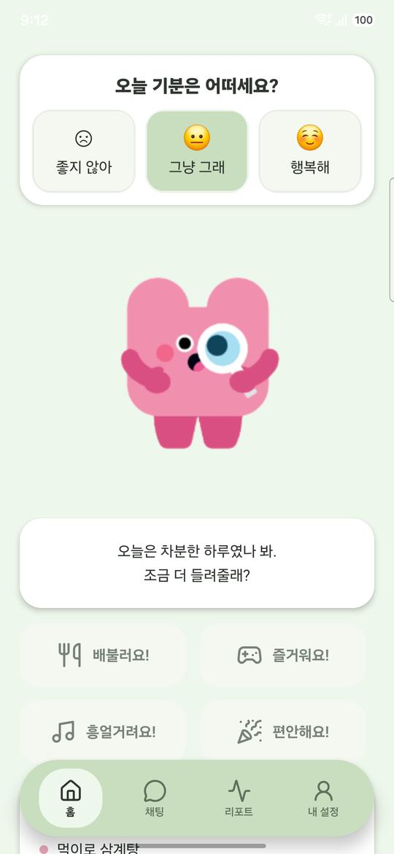
2026.11.07
NowNow 기능 소개
나우나우 팀 공유용

Slide 2
나우나우는 어떤 앱인가요?
[의료기기와 웨어러블 라이프로그를 활용한 대화형 AI 기반 개인 맞춤형 웰니스 컴패니언] 나우나우
기분과 취향
오늘의 기분을 고르고 뿡뿡이와 함께 할 활동을 선택
대화와 감정일기
건강 기록을 보며 대화하고 하루 요약과 키워드를 저장
건강 리포트
걸음수·수면·심박·혈압과 기간별 변화를 확인
현재 버전은 웨어러블 기록 조회와 혈압 직접 입력을 지원하며, 혈압계 블루투스 연결은 준비 중입니다.
11.07 NOW NOW
02

Slide 3
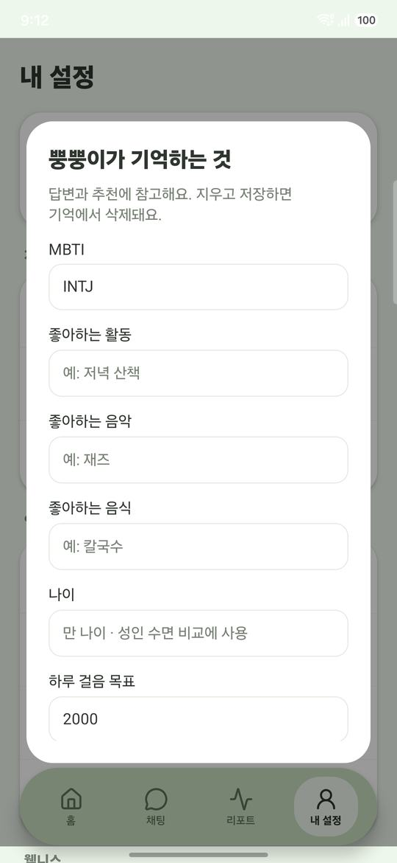
홈 화면과 취향
기분과 활동을 고르고, 뿡뿡이가 기억할 취향을 관리
오늘 기분과 함께 할 활동 선택
MBTI·활동·음악·음식 설정
11.07 NOW NOW
03
Notes:
홈에는 기분 선택과 먹이·놀이·음악·휴식 선택지가 있습니다. 취향 설정은 내 설정의 뿡뿡이가 기억하는 것에서 수정합니다.
화면 출처: 2026년 11월 7일 S24 나우나우 테스트 계정 캡처.

Slide 4
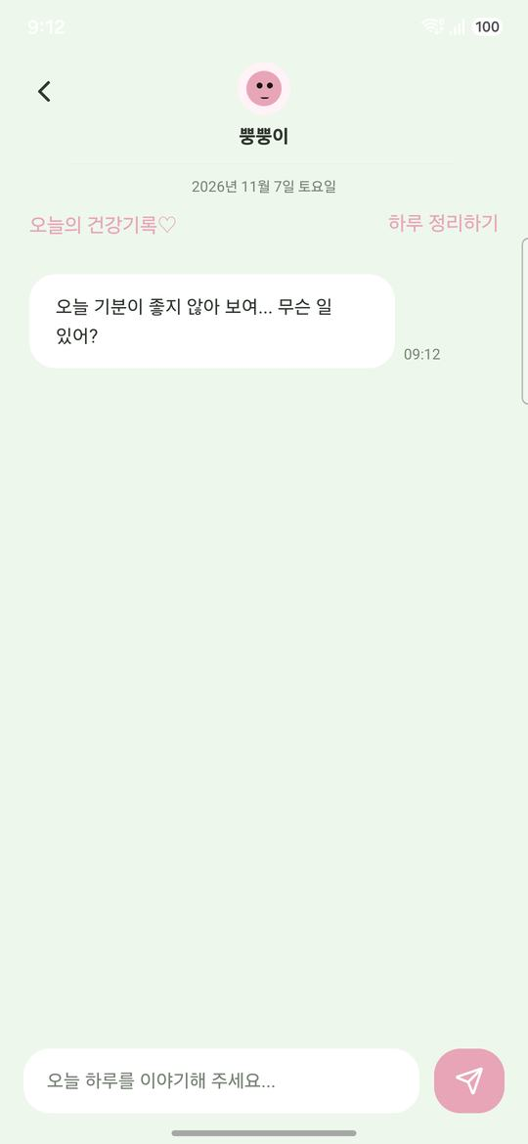
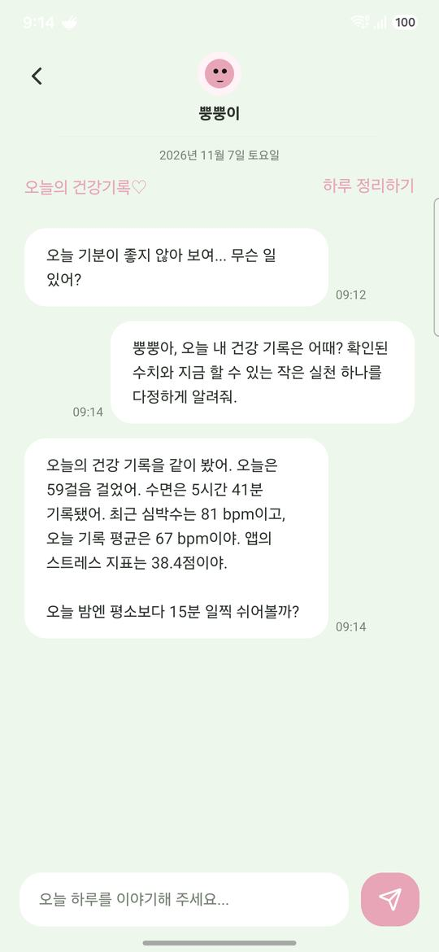
뿡뿡이 채팅
오늘 기록을 불러와 확인된 수치와 작은 실천을 안내
→
오늘의 건강기록 클릭
건강 기록을 참고한 답변 확인
11.07 NOW NOW
04
Notes:
일반 대화는 입력창에서 보냅니다. 오늘의 건강기록은 서버가 로그인 계정의 기록을 조회합니다. 다정한 반말과 가끔 이모티콘을 사용합니다.
화면 출처: 2026년 11월 7일 S24 나우나우 테스트 계정 캡처.

Slide 5
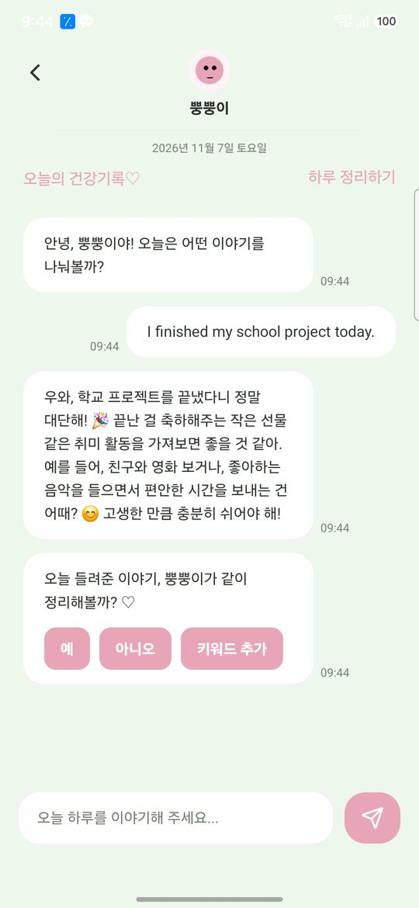
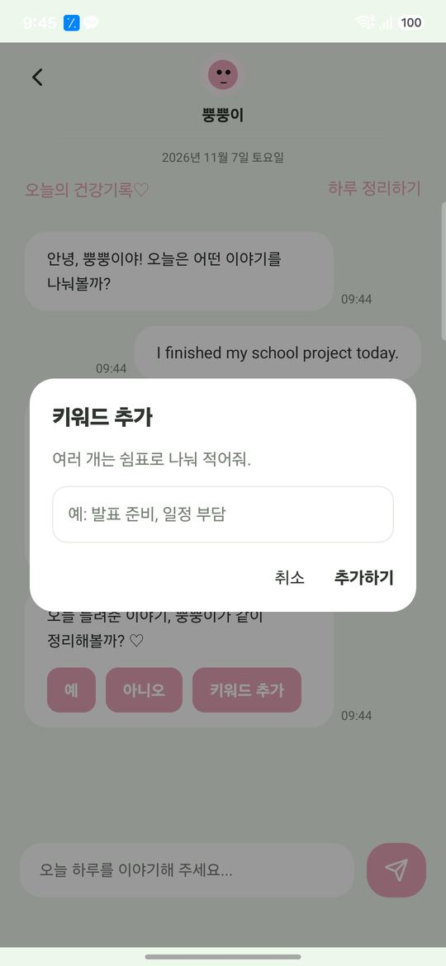
하루 정리와 키워드 저장
오늘 대화를 요약하고 스트레스 원인 키워드를 남기는 순서
하루 정리하기 클릭
채팅에서 오늘 있었던 일을 이야기한 뒤 정리 제안 열기
예 선택
오늘 대화 요약 저장 · 작품이나 졸작은 학업으로 분류
키워드 추가하기
원하는 단어를 쉼표로 나눠 입력 · 저장 후 리포트에 집계
11.07 NOW NOW
05
Notes:
원인이 드러나지 않으면 일상으로 분류합니다. 직접 추가한 키워드는 즉시 저장합니다.
화면 출처: S24 나우나우 테스트 계정 캡처.

Slide 6
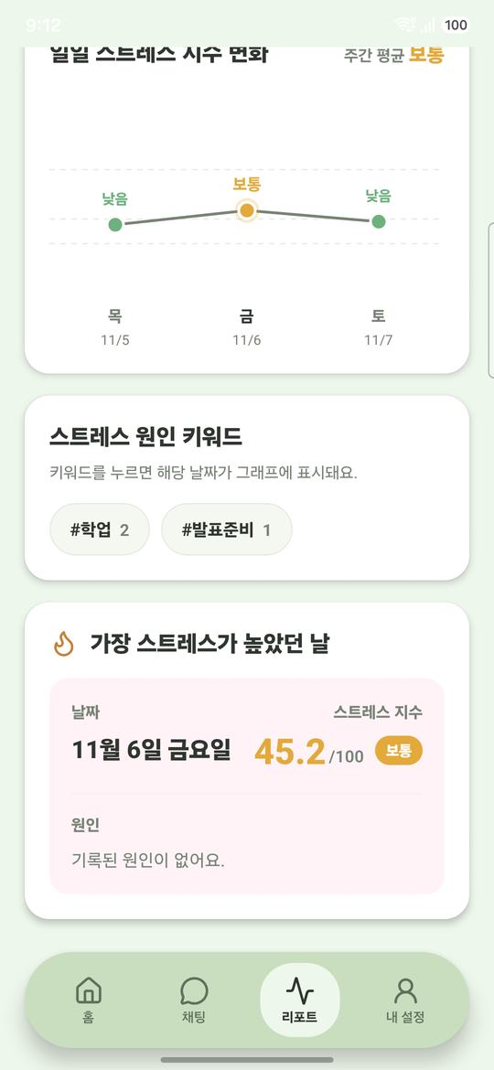
감정일기와 원인 키워드
대화에서 단서를 찾고, 저장한 키워드를 리포트에 집계
→
하루 정리하기 클릭
주간 리포트에서 키워드 확인
11.07 NOW NOW
06
Notes:
하루를 정리하면 자동 키워드를 붙이고 직접 추가한 키워드는 즉시 저장합니다. 같은 대화의 요약은 갱신합니다. 키워드 편집 창은 이 자료에서 별도 화면으로 보여주지 않습니다.
화면 출처: 2026년 11월 7일 S24 나우나우 테스트 계정 캡처.

Slide 7
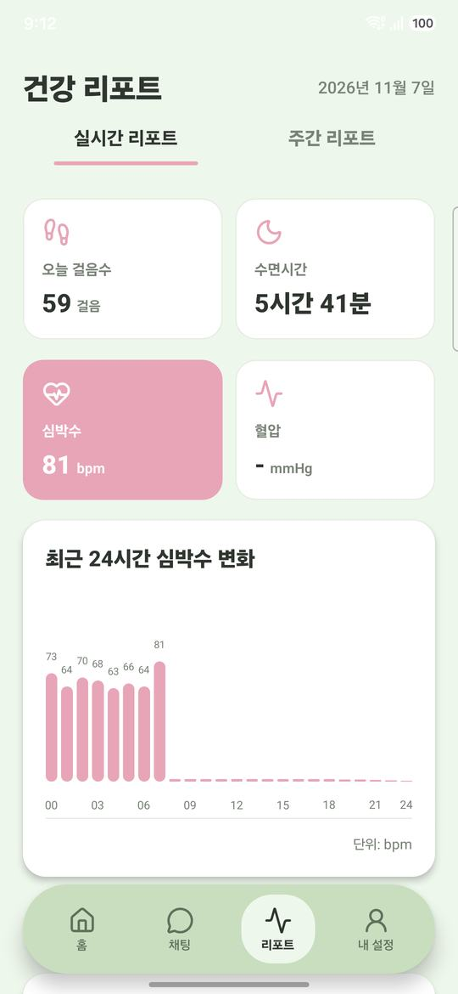

실시간 건강 리포트
카드를 눌러 오늘의 기록과 시간대별 변화 확인
→
실시간 리포트와 항목 선택
심박수 카드 선택 시 24시간 변화
11.07 NOW NOW
07
Notes:
걸음수·수면·심박·혈압 카드를 지원합니다. 걸음수와 수면은 기존 심박 차트 스타일에 맞췄습니다. 화면에 표시되는 값은 테스트 중 조회된 시점의 기록입니다.
화면 출처: 2026년 11월 7일 S24 나우나우 테스트 계정 캡처.

Slide 8
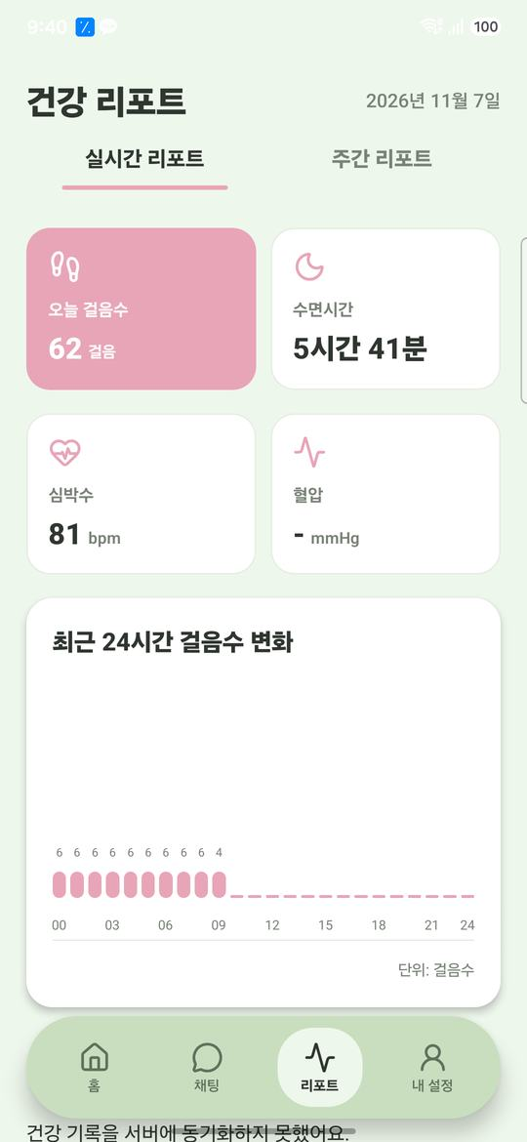
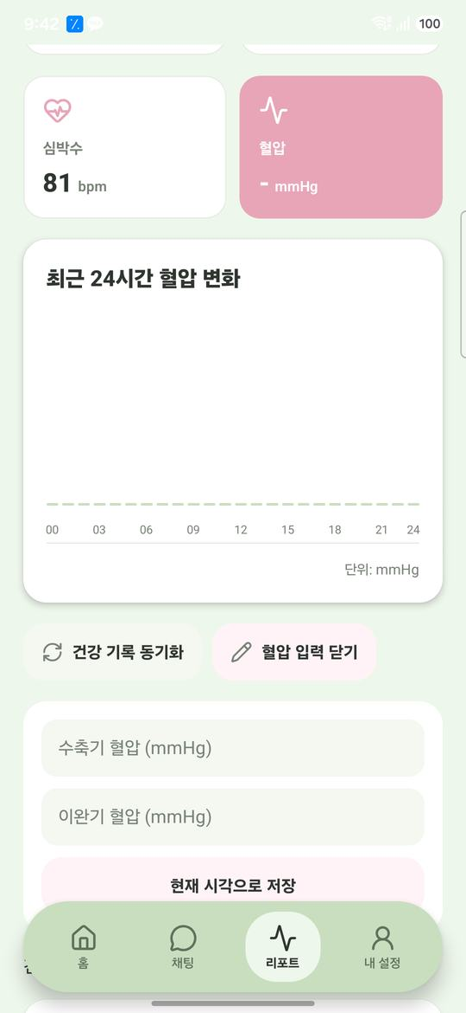
걸음수와 혈압 직접 입력
실시간 리포트에서 항목을 고르고 기록 확인
오늘 걸음수 클릭
00시부터 24시까지 시간대별 걸음수 확인
혈압 카드 클릭
최근 혈압 기록과 변화 그래프 확인
혈압 직접 입력 클릭
수축기·이완기 혈압을 입력하고 계정에 저장
11.07 NOW NOW
08
Notes:
혈압계에서 읽은 수치를 직접 입력하는 기능입니다. 블루투스 연결은 별도로 준비 중입니다.
화면 출처: S24 나우나우 테스트 계정 캡처.

Slide 9
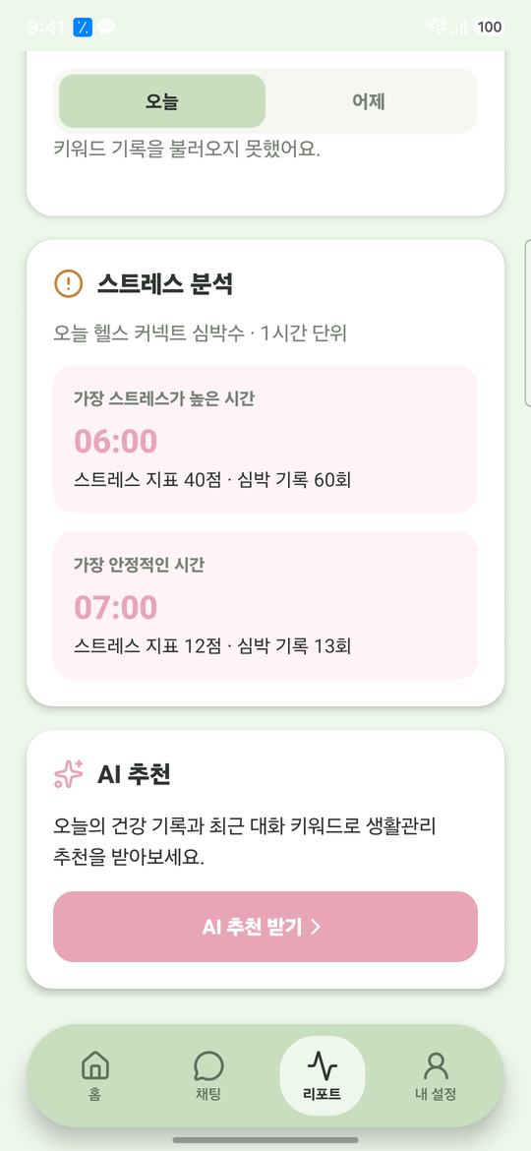
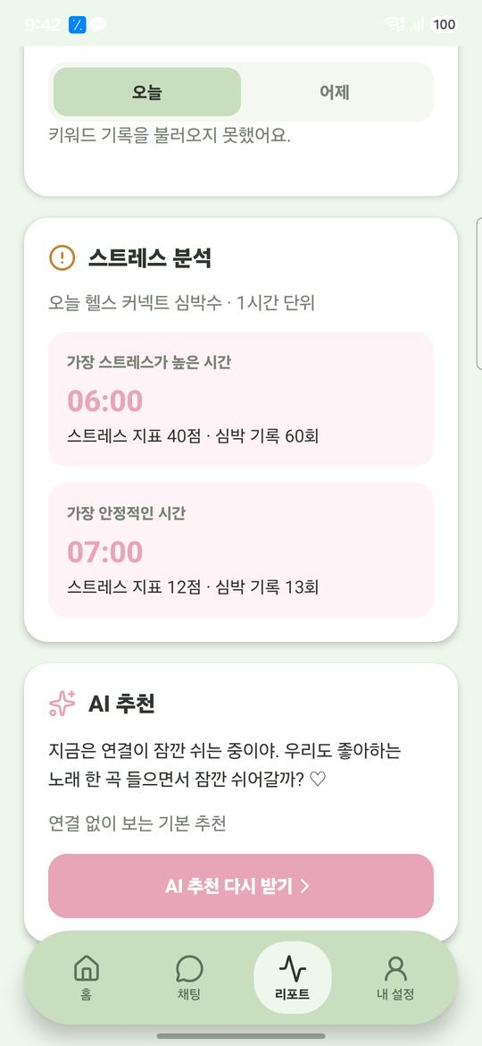
스트레스 분석과 AI 추천
오늘의 기록을 보고 지금 할 만한 활동 찾기
스트레스 분석 확인
기록이 있으면 점수가 가장 높았던 시간과 가장 낮았던 시간 표시
AI 추천 받기 클릭
건강 기록과 최근 키워드, 취향을 바탕으로 활동 한 가지 제안
연결이 안 될 때
연결 없이 보는 기본 추천 표시
11.07 NOW NOW
09
Notes:
화면 출처: S24 나우나우 테스트 계정 캡처.

Slide 10
AI 추천에서 열리는 링크
추천 내용에 따라 다른 버튼 표시
산책 추천 → 근처 산책로 보기
Google 지도에서 근처 산책로 검색
영화 추천 → 상영작 보기
CGV와 메가박스 공식 상영작 화면 열기
음악 추천 → YouTube Music에서 듣기
추천한 가수와 곡 이름으로 검색 결과 열기
음식 추천 → 배달 앱 열기
배민 또는 쿠팡이츠 선택
11.07 NOW NOW
10
Notes:
추천 종류에 따라 버튼이 달라집니다. 음악은 해당 곡 검색 결과로 연결합니다.
화면 출처: S24 나우나우 테스트 계정 캡처.

Slide 11
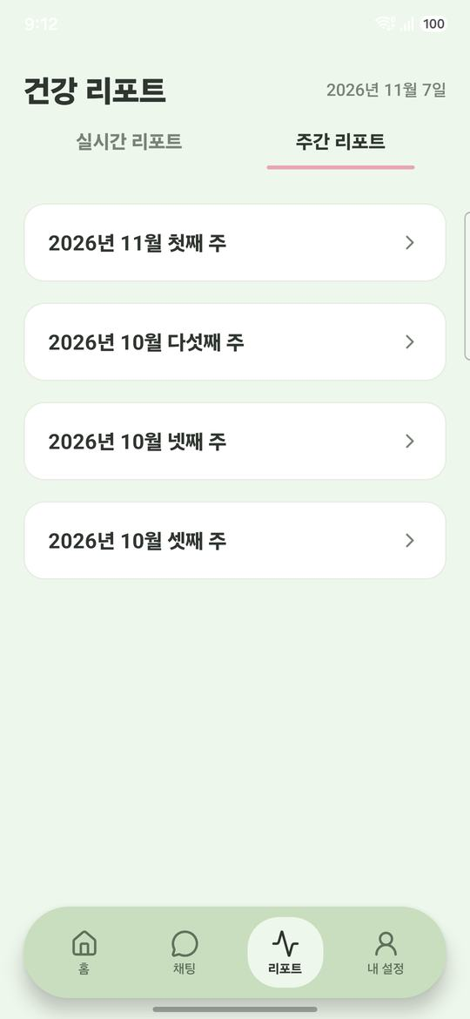
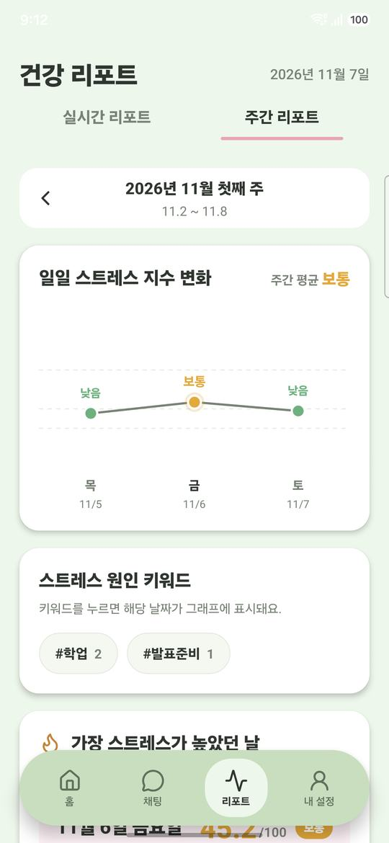
주간 리포트
원하는 주차를 골라 일별 지표와 키워드 조회
→
주간 탭에서 조회할 주차 선택
일별 변화와 원인 키워드 확인
11.07 NOW NOW
11
Notes:
기간별 리포트의 스트레스 값은 팀 기존 계산을 사용합니다. 테스트 계정에서 저장한 키워드의 집계를 확인했습니다.
화면 출처: 2026년 11월 7일 S24 나우나우 테스트 계정 캡처.

Slide 12
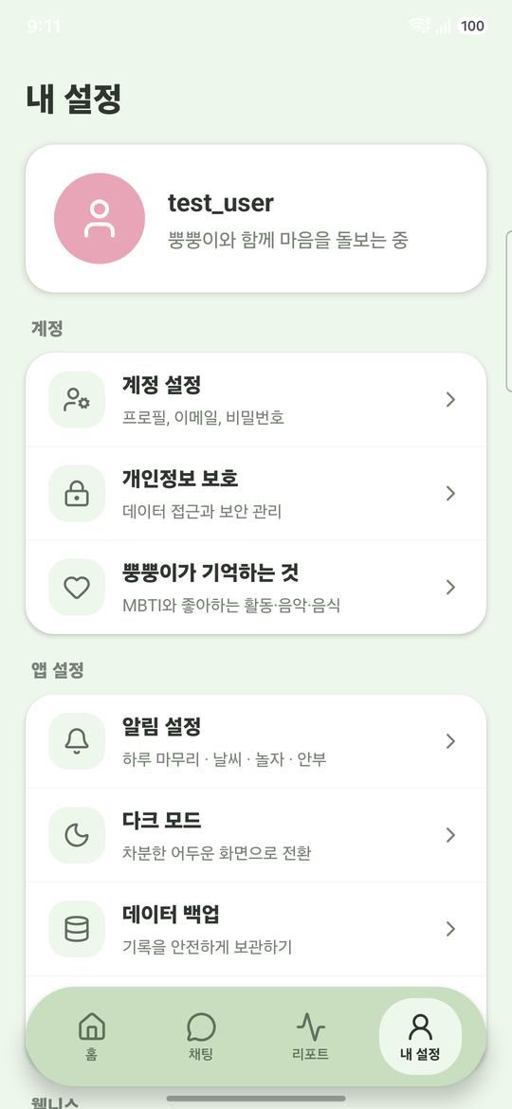
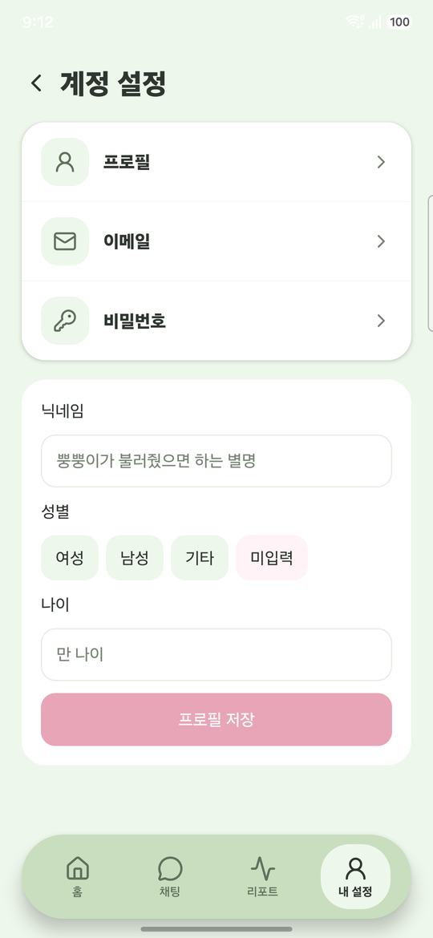
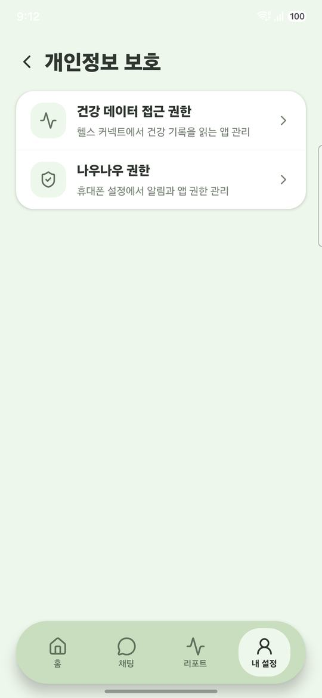
프로필과 접근 권한
별명 저장과 건강·앱 권한 관리
내 설정에서 계정·개인정보 선택
뿡뿡이가 불러줄 별명 입력
건강 데이터와 앱 권한 확인
11.07 NOW NOW
12
Notes:
채팅 답변과 알림에서 각각 약 25% 확률로 별명을 부릅니다. 앱 실행과 설치는 확인했고 알림 별명 표시는 실기기 확인이 남아 있습니다.
화면 출처: 2026년 11월 7일 S24 나우나우 테스트 계정 캡처.

Slide 13
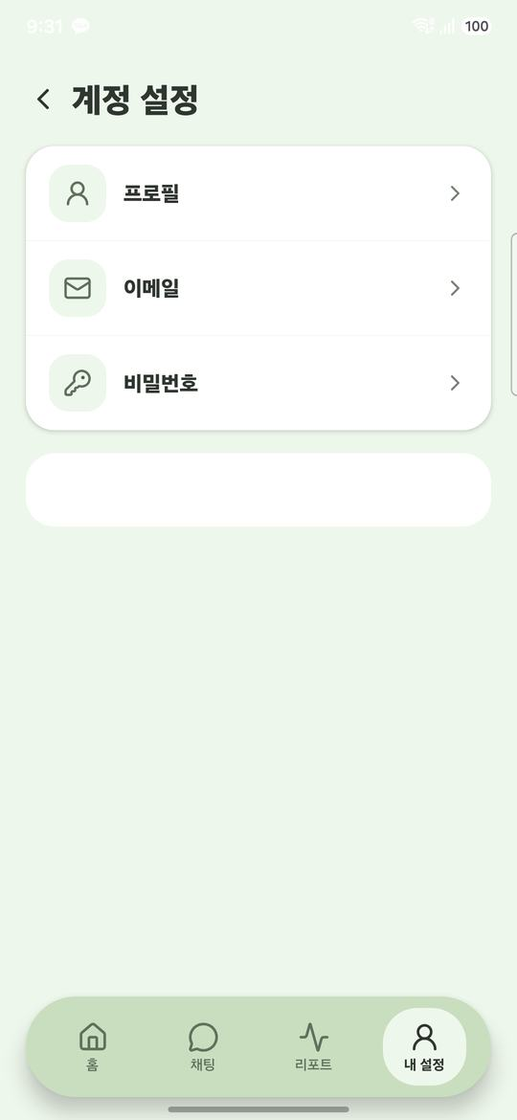
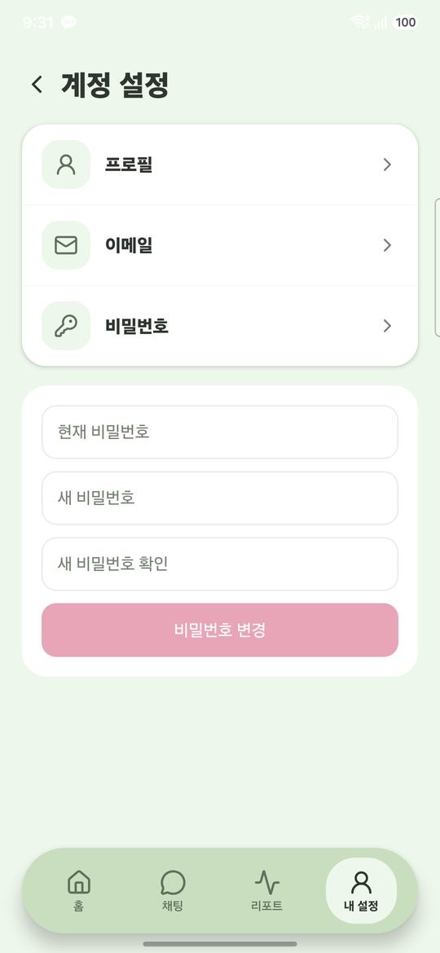
계정 설정 상세
프로필 수정, 로그인 이메일 확인, 비밀번호 변경
프로필에서 별명·성별·나이 입력
이메일에서 로그인 주소 확인
현재·새 비밀번호 입력 후 변경
11.07 NOW NOW
13
Notes:
공유용 캡처에서 계정 이메일 주소를 가렸습니다.
화면 출처: 2026년 11월 7일 S24 나우나우 테스트 계정 캡처.

Slide 14
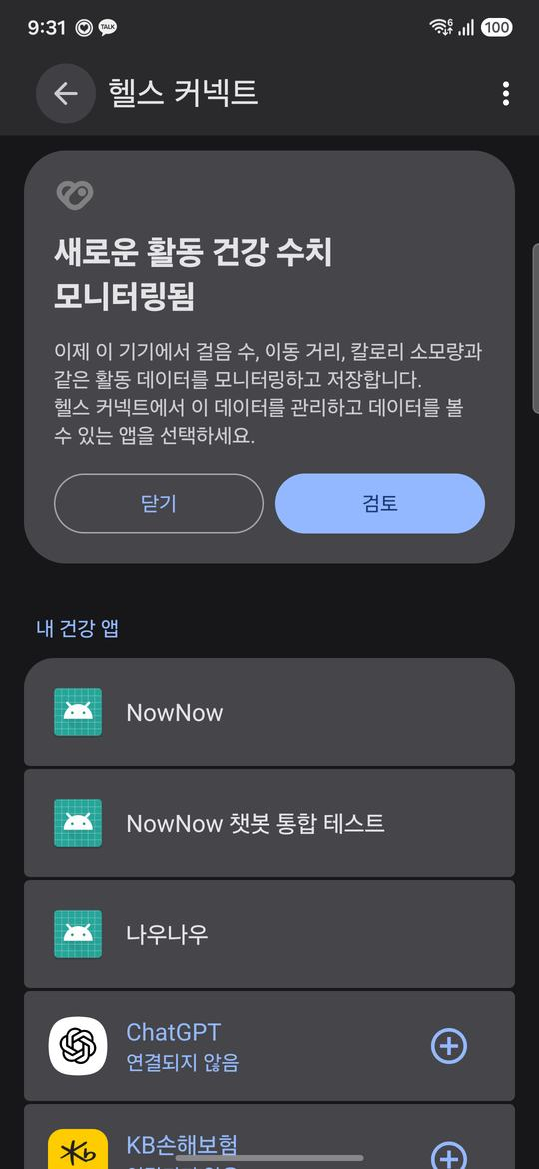
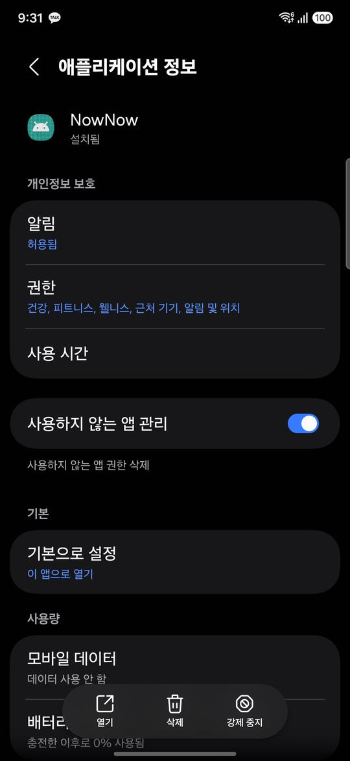
개인정보 보호 상세
각 메뉴를 누르면 휴대폰의 실제 설정 화면으로 이동
개인정보 보호에서 권한 선택
건강 데이터 접근 권한 → 헬스 커넥트
나우나우 권한 → 앱 정보
11.07 NOW NOW
14
Notes:
헬스 커넥트에서 건강 데이터 접근을, 앱 정보에서 알림과 시스템 권한을 관리합니다.
화면 출처: 2026년 11월 7일 S24 나우나우 테스트 계정 캡처.

Slide 15
뿡뿡이가 기억하는 것
사용자가 입력한 내용이 다음 답변과 추천에 반영
MBTI 입력
대화에서 설명 방식과 말투를 맞추는 참고 자료
좋아하는 활동·음악·음식 입력
사용자가 요청한 내용과 함께 읽고 어울리는 활동이나 메뉴 제안
프로필에 별명 저장
채팅과 알림에서 각각 약 네 번에 한 번 별명으로 부름
11.07 NOW NOW
15
Notes:
화면 출처: S24 나우나우 테스트 계정 캡처.

Slide 16
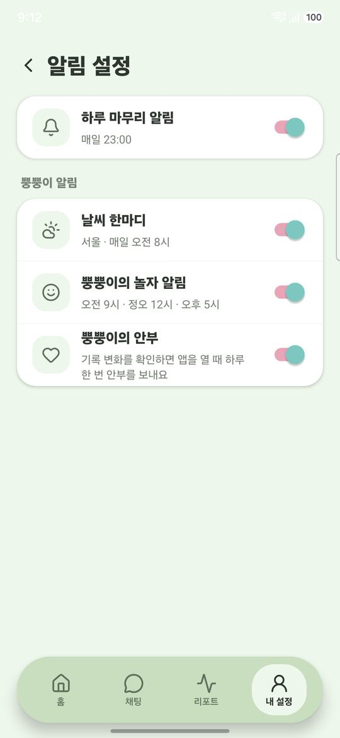
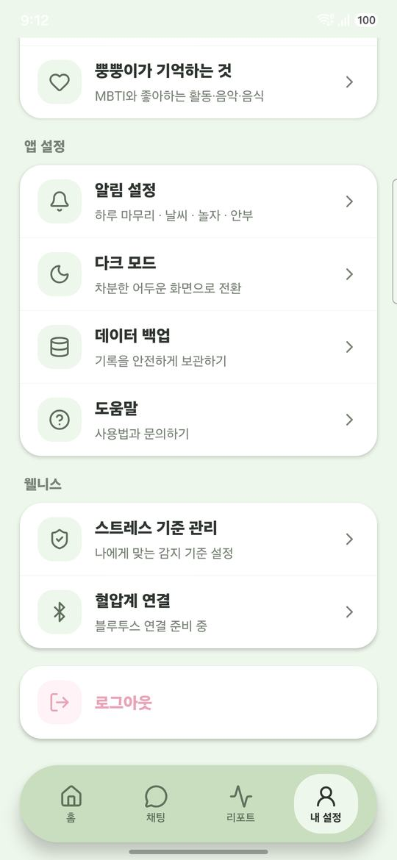
알림과 혈압계 메뉴
알림 유형을 고르고, 혈압계 연결 메뉴를 확인
하루 마무리·날씨·놀자·안부 설정
웰니스에서 혈압계 연결 확인
11.07 NOW NOW
16
Notes:
놀자 알림은 평일·주말·매일 중 선택할 수 있습니다. 혈압계 연결 메뉴는 준비 중 안내입니다. 현재 혈압 직접 입력은 리포트의 혈압 카드에서 가능합니다.
화면 출처: 2026년 11월 7일 S24 나우나우 테스트 계정 캡처.

Slide 17
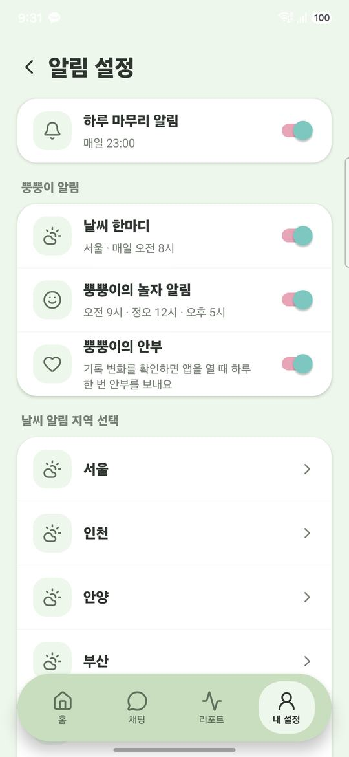
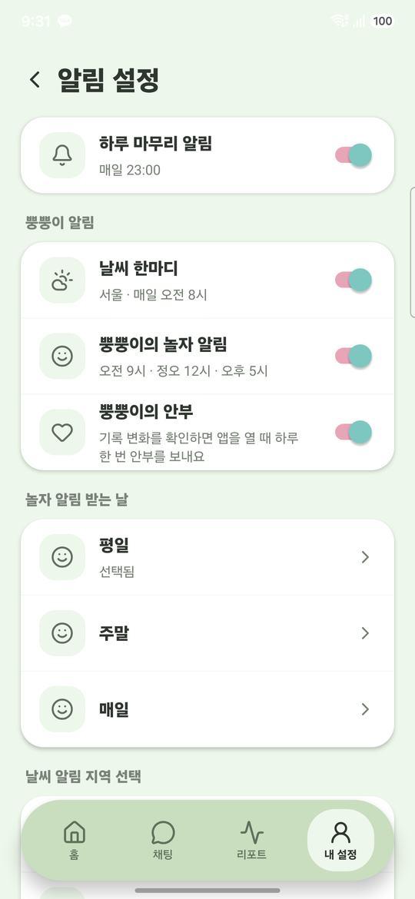
날씨 한마디와 놀자 알림
알림 항목을 누르면 지역 또는 받을 날 선택
날씨 한마디 클릭
서울·인천·안양 등 지역 선택 · 오전 8시에 예보와 아침 인사
뿡뿡이의 놀자 알림 클릭
평일·주말·매일 중 선택 · 오전 9시, 정오, 오후 5시에 초대
11.07 NOW NOW
17
Notes:
화면 출처: S24 나우나우 테스트 계정 캡처.

Slide 18
뿡뿡이 알림 예시
받고 싶은 알림만 켜기
하루 마무리 알림
“오늘 마음이 조금 구겨졌다면, 뿡뿡이가 옆에서 같이 펴줄게 🌷”
날씨 한마디
“따뜻한 외투 챙겨. 뿡뿡이가 따뜻한 하루를 빌게 🧣”
놀자 알림
“점심시간이야! 잠깐 놀고 기운 충전할래? 🐾”
뿡뿡이의 안부
기록 변화가 있으면 앱을 열 때 하루 한 번 “잠깐 쉬어갈래?”
11.07 NOW NOW
18
Notes:
화면 출처: S24 나우나우 테스트 계정 캡처.

Slide 19
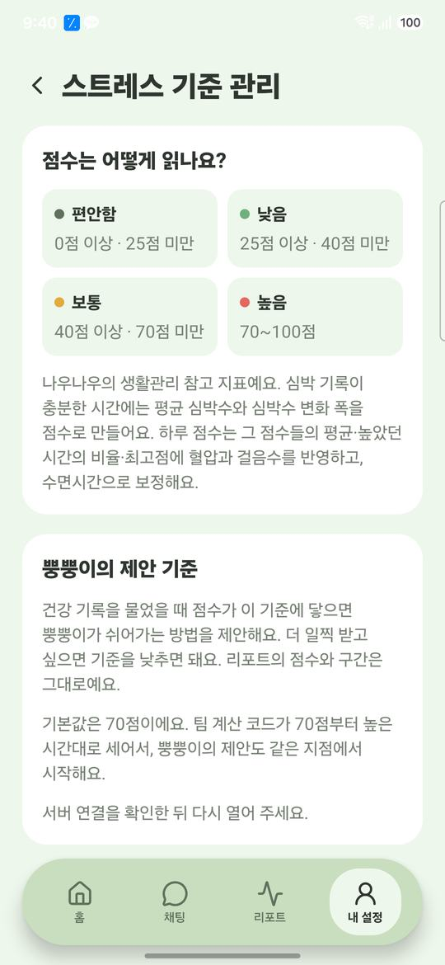
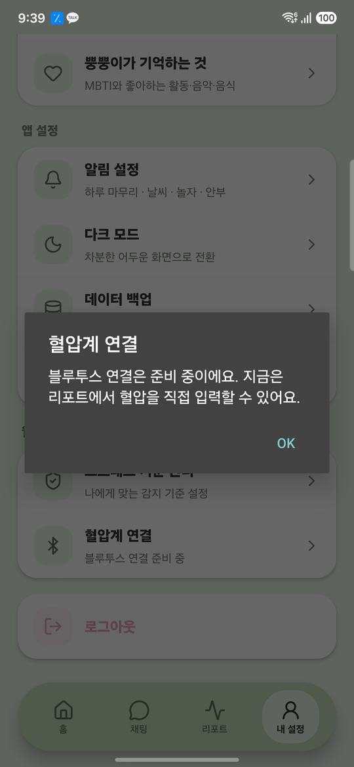
스트레스 기준 관리와 혈압계 연결
웰니스 메뉴에서 기준 확인과 연결 안내
스트레스 기준 관리 클릭
편안함·낮음·보통·높음 구간과 점수 설명 확인
뿡뿡이 제안 기준 조절
기본 70점 · 제안 시점을 조절하며 리포트 점수는 그대로 표시
혈압계 연결 클릭
“블루투스 연결은 준비 중이에요” 안내 팝업 표시
11.07 NOW NOW
19
Notes:
화면 출처: S24 나우나우 테스트 계정 캡처.

Slide 20
통합 테스트와 남은 작업
확인 완료
S24 설치·실행, USB 테스트 서버 연결
키워드 저장·갱신 및 오늘 통계 집계
추가 확인
AI 추천과 연결 실패 시 기본 추천 확인
알림 별명, 혈압 직접 입력, 일일 차트 확인
준비 중
혈압계 블루투스 실측 수신
테스트 계정 전용 HTTPS 배포, 요약 벡터 검색 적용
팀 피드백 / 버튼 문구 · 화면 배치 · 예외 상황 안내
11.07 NOW NOW
20
Notes:
개발 정리: https://github.com/letsggong03/NowNow/blob/codex/nownow-feature-update-20261107/docs/2026-11-07-integration-update.md

